Slide 1
Лига прикладных
кейс-чемпионатов
«Разработка комплекта стандартизированных элементов сборно-разборного сварочного приспособления (СРПС) для сборки и сварки ферм мачт буровых установок»
МашТех

Slide 2
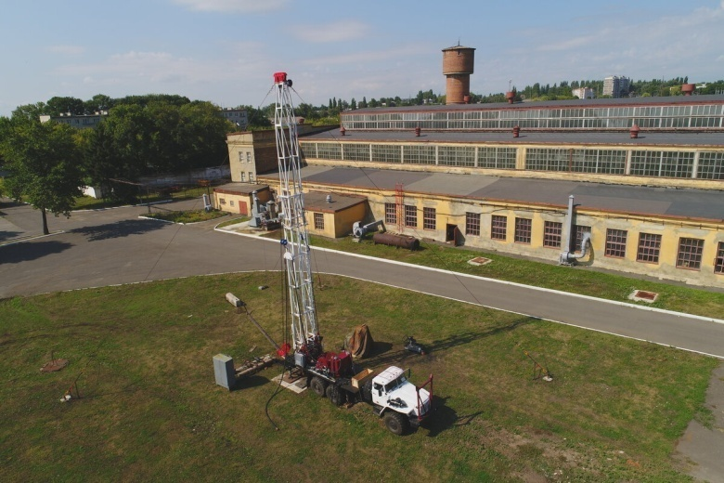
Щигровское акционерное общество «ГЕОМАШ» (АО «ГЕОМАШ)
АО «ГЕОМАШ» - ведущий российский производитель бурового оборудования: бурильно-крановые машины БКМ, малогабаритные и самоходные буровые установки, а также буровой инструмент к ним.
Буровая техника АО «ГЕОМАШ» получила широкое применение в различных отраслях: инженерные изыскания, строительство, геологоразведка, гидрогеология, сейсморазведка.
АО «ГЕОМАШ» производит буровое оборудование, которое эксплуатируется в России, странах ближнего, дальнего зарубежья, в Европе и Африке. Техника отвечает современным запросам, с успехом выполняет поставленные задачи любой отрасли.
АО «ГЕОМАШ» производит:
Малогабаритные буровые установки;
Самоходные буровые установки;
Роторные буровые установки;
Гусеничные вездеходы.

Slide 3
Описание проблемы
Сварка крупногабаритных ферм мачт буровых установок производится на сборно-разборочном сварном приспособлении (СРПС).
Для выставки необходимых элементов в сборке данных мачт уходит значительное время, превышающее, зачастую, время выполнения самой сварочной операции.
Необходимо разработать унифицированный комплект быстросъемной базирующей оснастки для данного стола, которая позволила бы провести оперативную переналадку при переходе от одной свариваемой конструкции к другой.

Slide 4
Исходные
данные
Мачта буровой установки УРБ25, состоящая из двух секций:
верхняя;
нижняя.
Секции приблизительно одинаковы в своих габаритах, но имеют отдельные конструктивные особенности, что требует перестройки остнастки СРПС при работе с каждой из них.
Ссылка на чертежи: https://disk.yandex.ru/d/Lh48HL8ktyA2NQ

Slide 5
Задачи
Ознакомиться с конструкторской документацией АО «ГЕОМАШ».
Сократить время на сборку и выставку технологических элементов, необходимых для сборки и сварки ферм мачт буровых установок УРБ25.

Slide 6
Требования к решению
Минимум доработки, имеющихся технологических элементов для выставки и закрепления остнастки, при этом увеличить производительность за счет снижения трудоемкости работ по переналадке при переходе от одной свариваемой конструкции к другой.

Slide 7
Дополнительные материалы
Ссылки на дополнительные материалы (слайд заполняется при необходимости)

